Slide 1

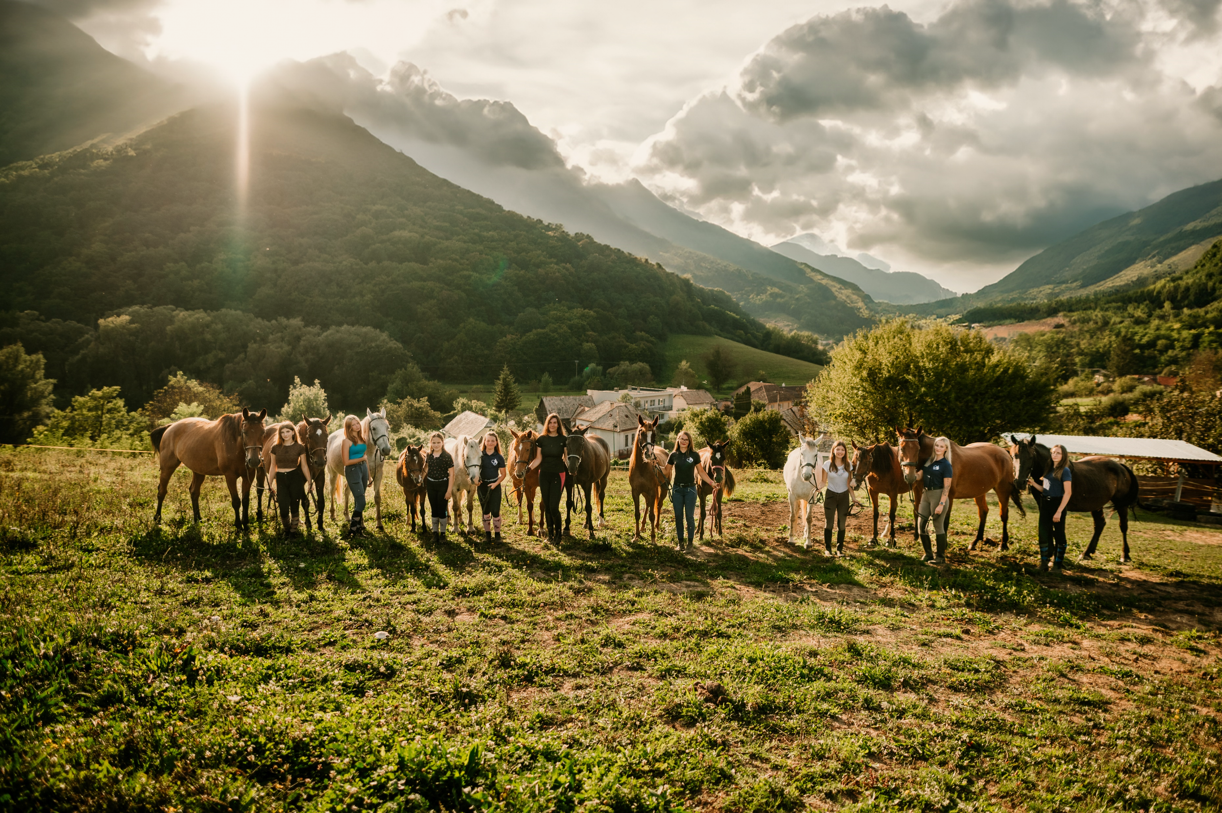
Lótartás állatorvosi szemmel
Dr. Molnár Farkas Lúcia

Slide 2
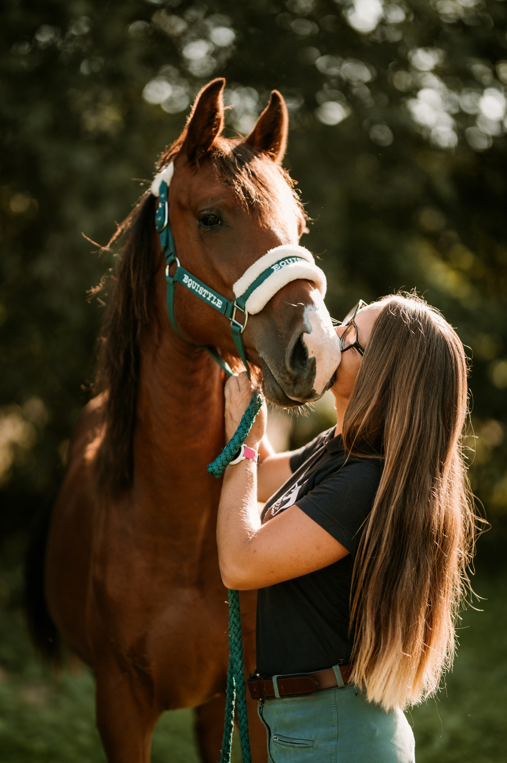
Felelős lótartás
Lótartás: szenvedély, hobby, sport, életforma,
FELELŐSSÉG
Megfelelő tartási körülmények
- Istálló-, legelő-, karámhigiénia,
trágyakezelés, Stb. …
- Szociális igények: társas lény, élettér
„Ő nagyon jól érzi magát egyedül…”
Megelőzés: állatorvosi alapellátások

Slide 3
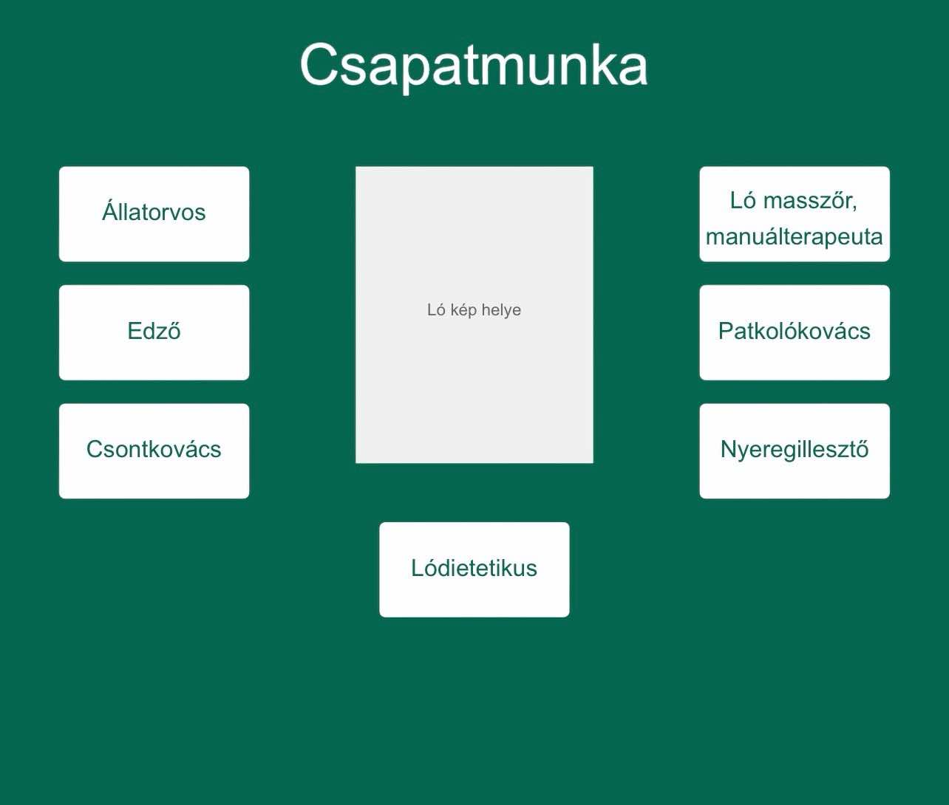
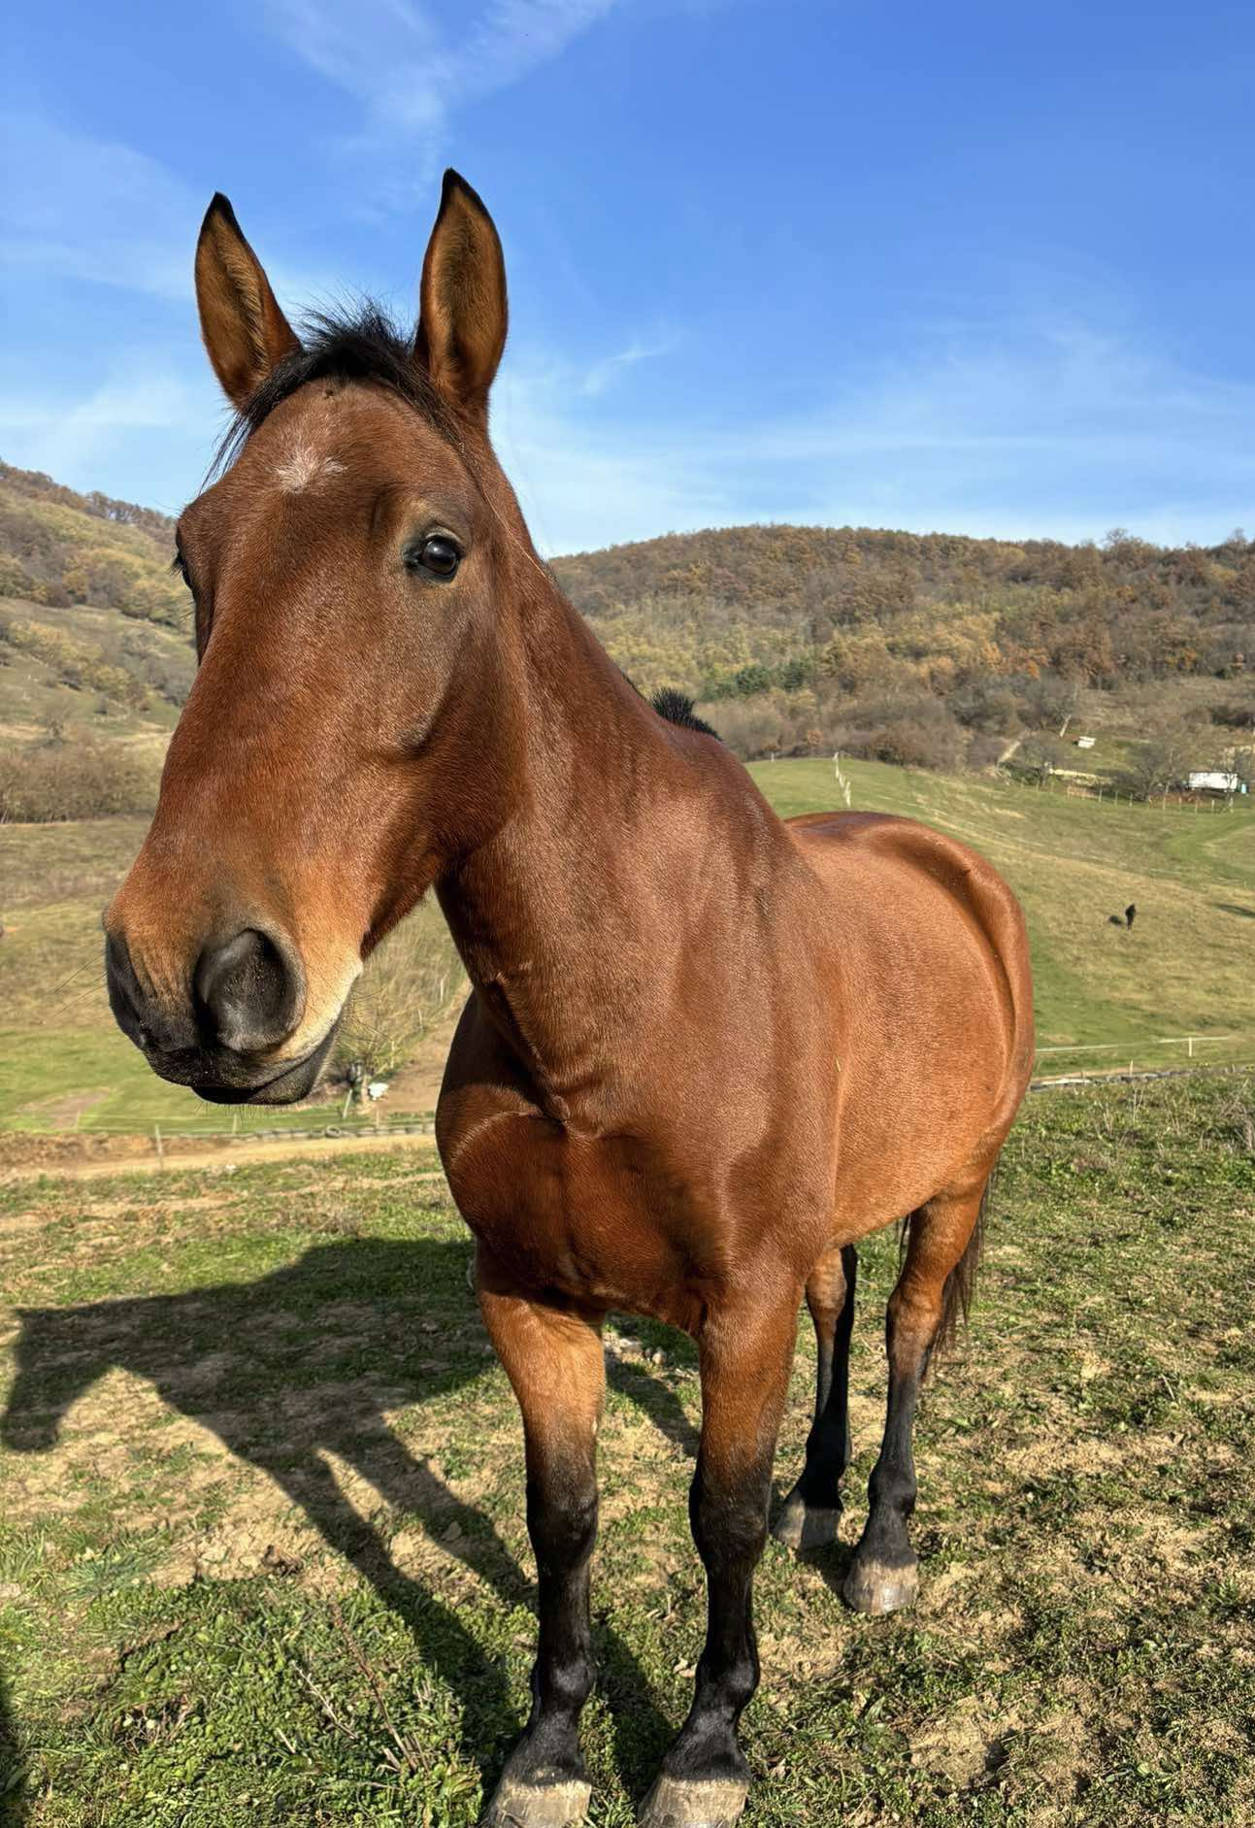
Felelős lótartás
Egészséges, boldog ló
= gondos odafigyelés
Szakképzett!
Elszenvedő:
1. MINDIG A LÓ!
2. Pénztárcád…

Slide 4
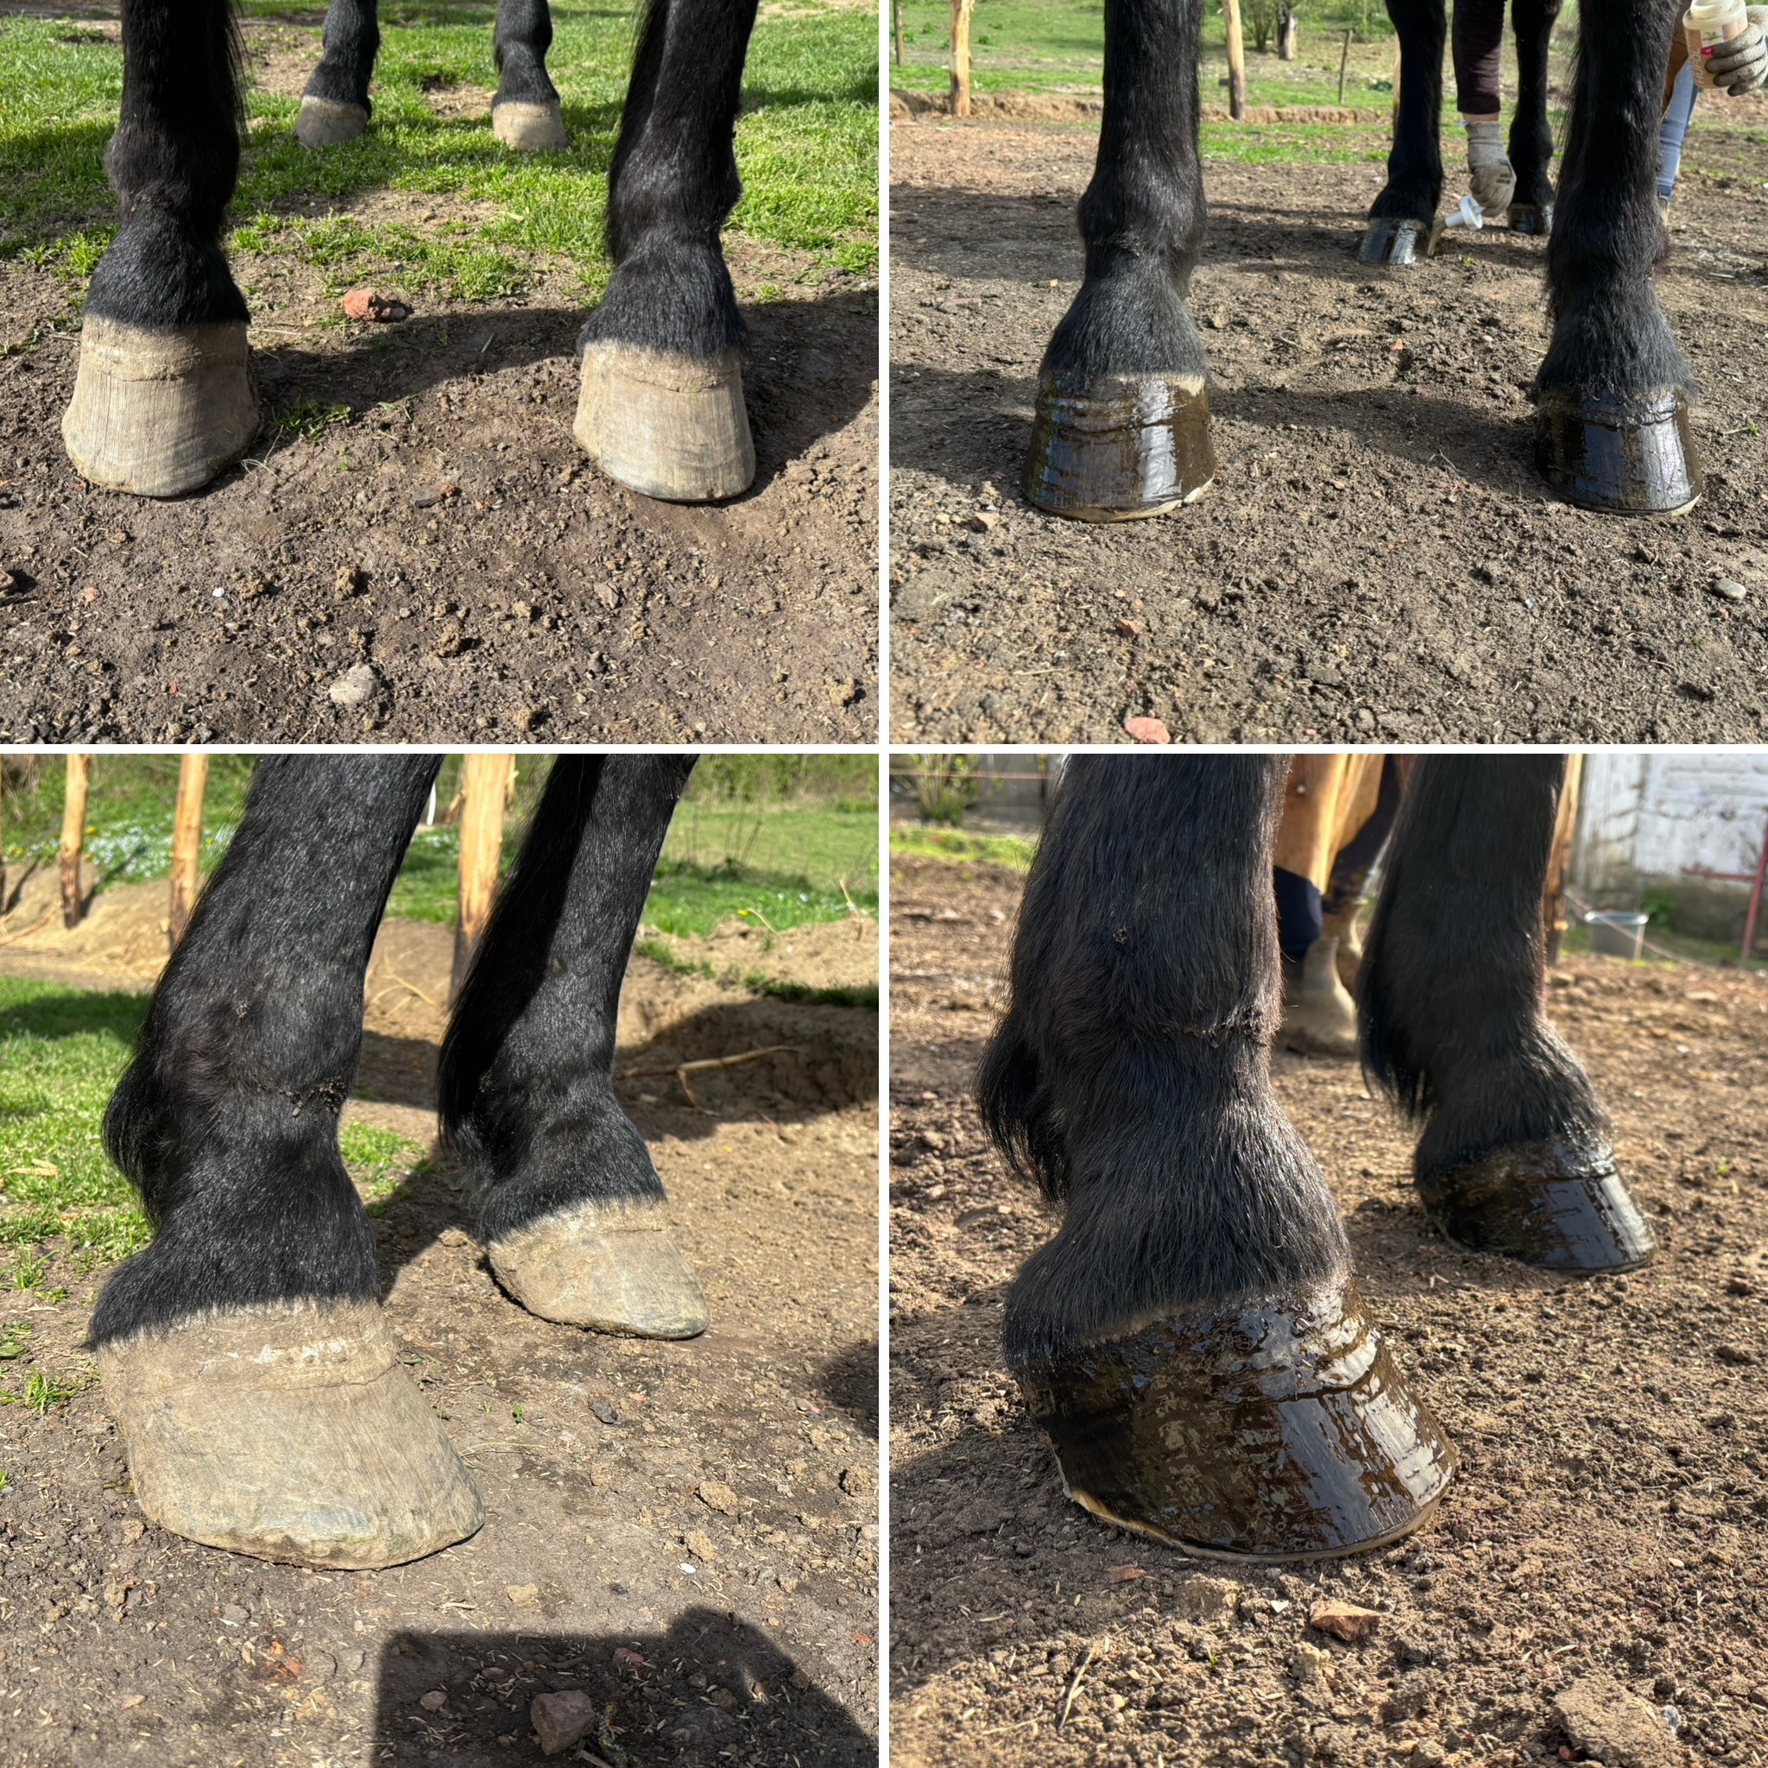
Paták
Pataápolás és pataszabályzás
Hozzáértő szakember
Rendszeresen: 4-6-8 hetente

Slide 5
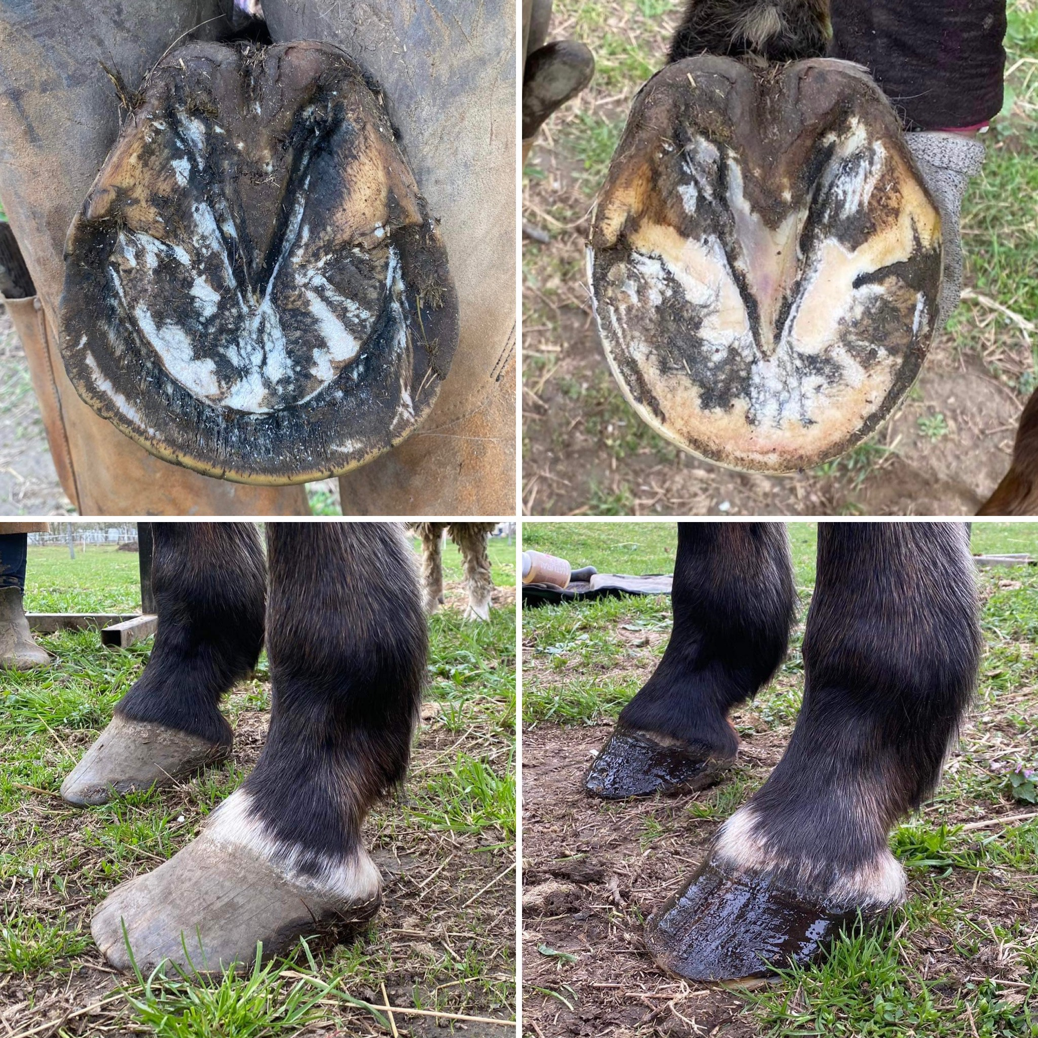

Slide 6
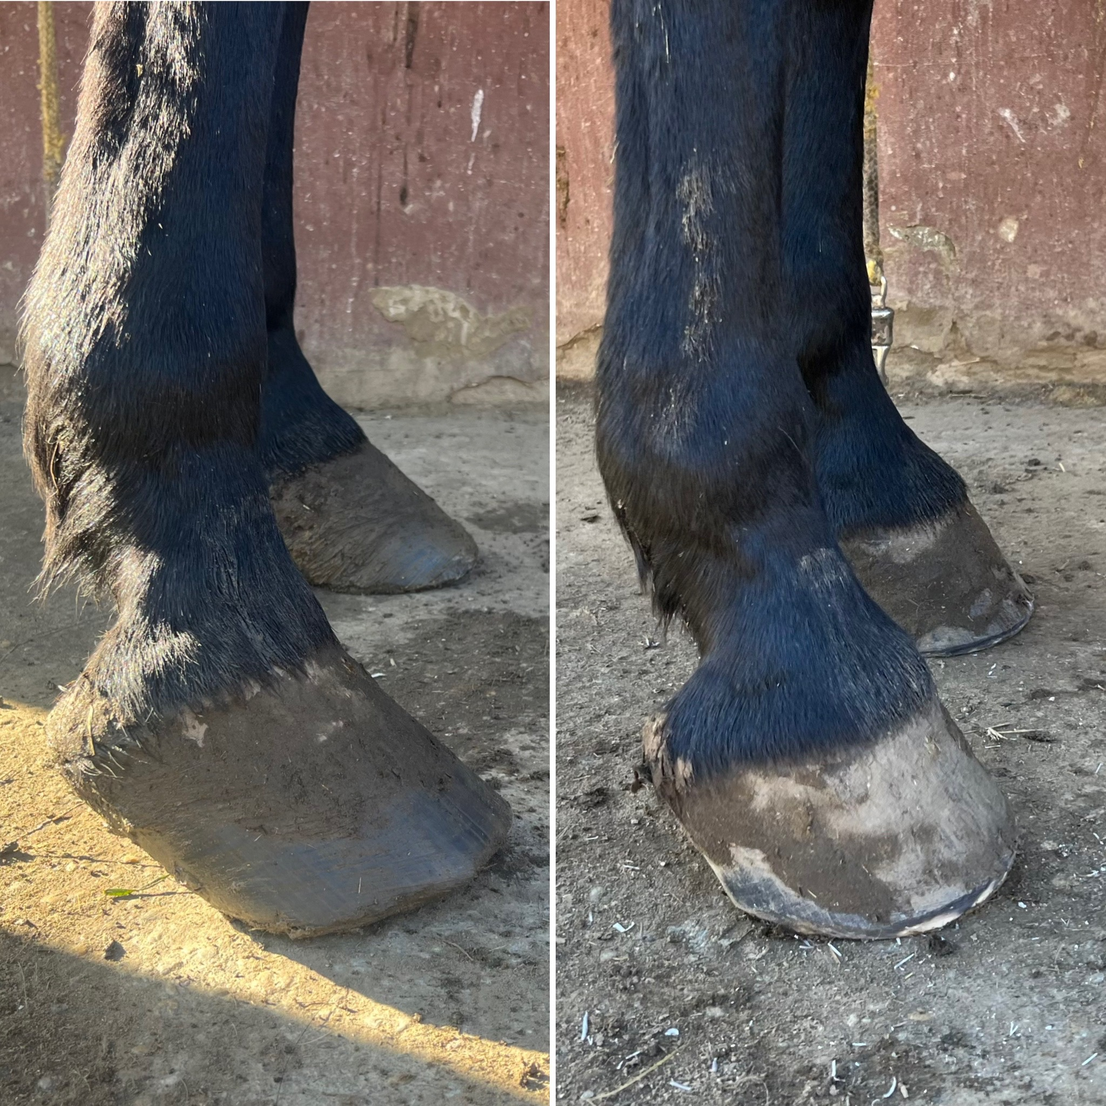
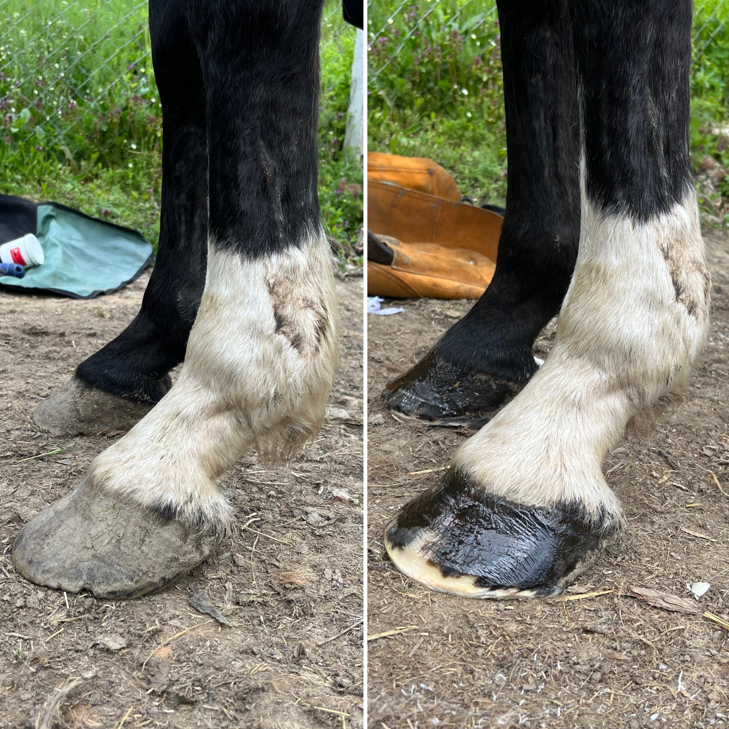

Slide 7
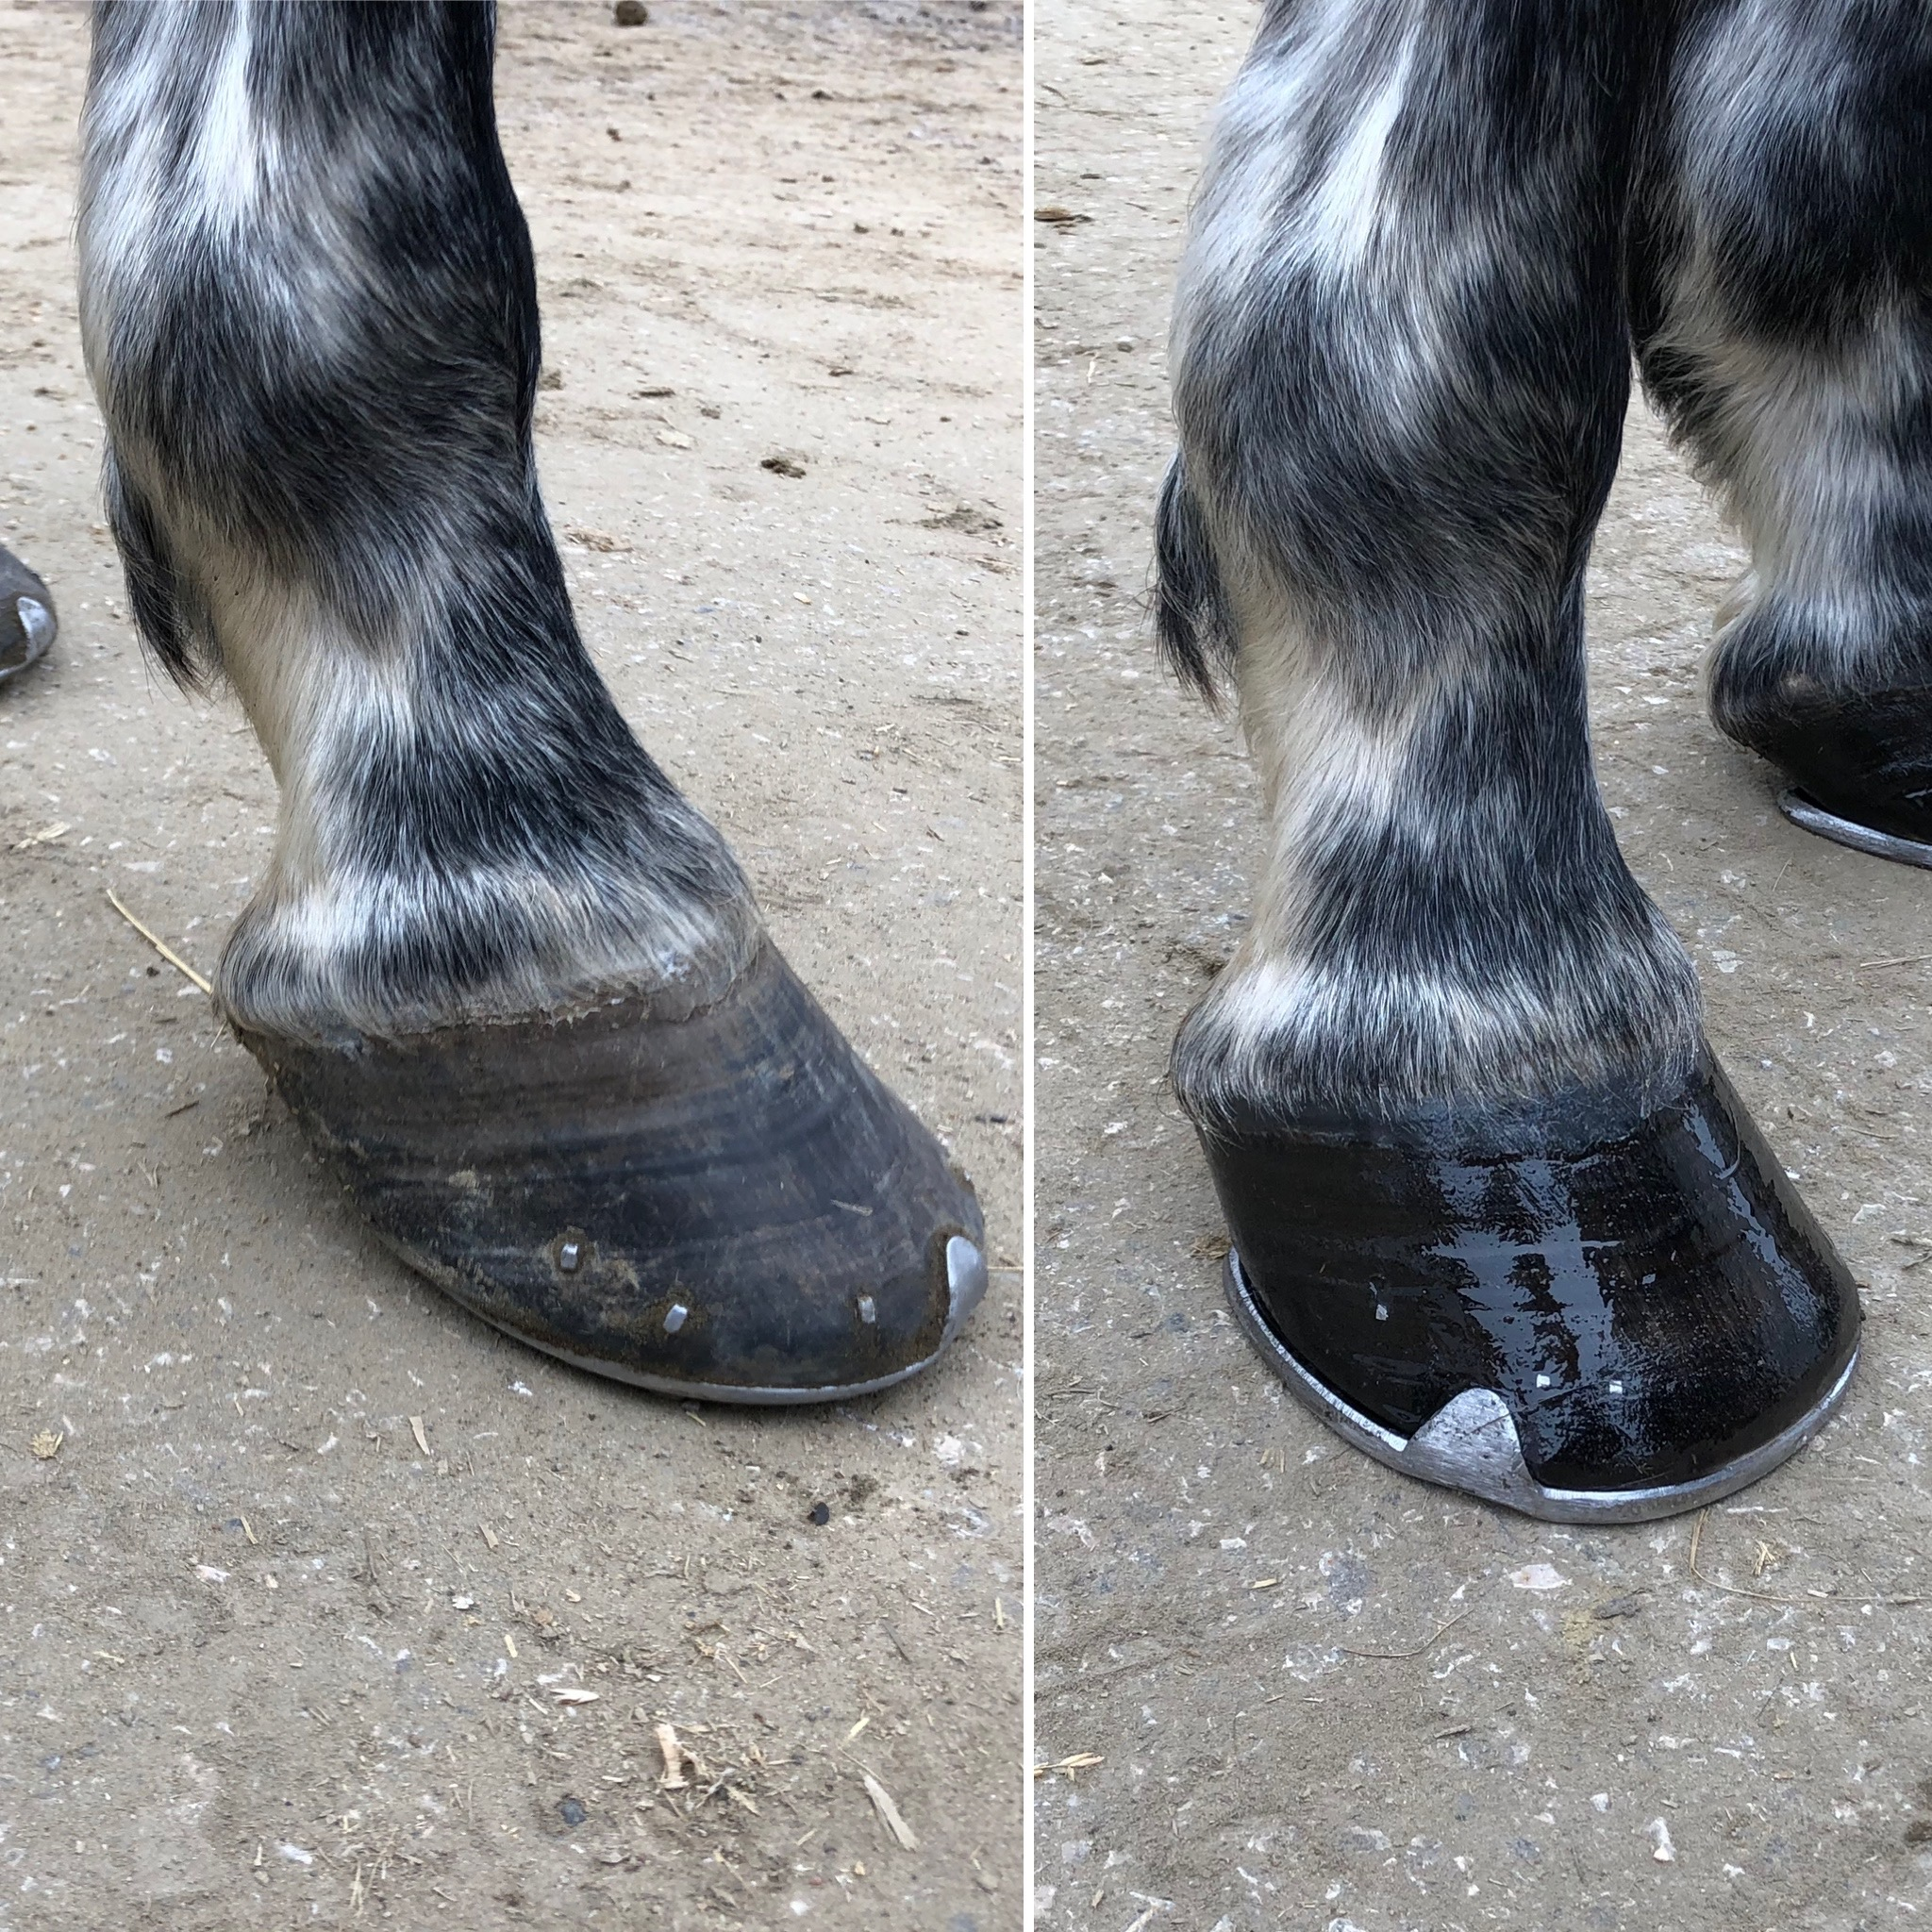
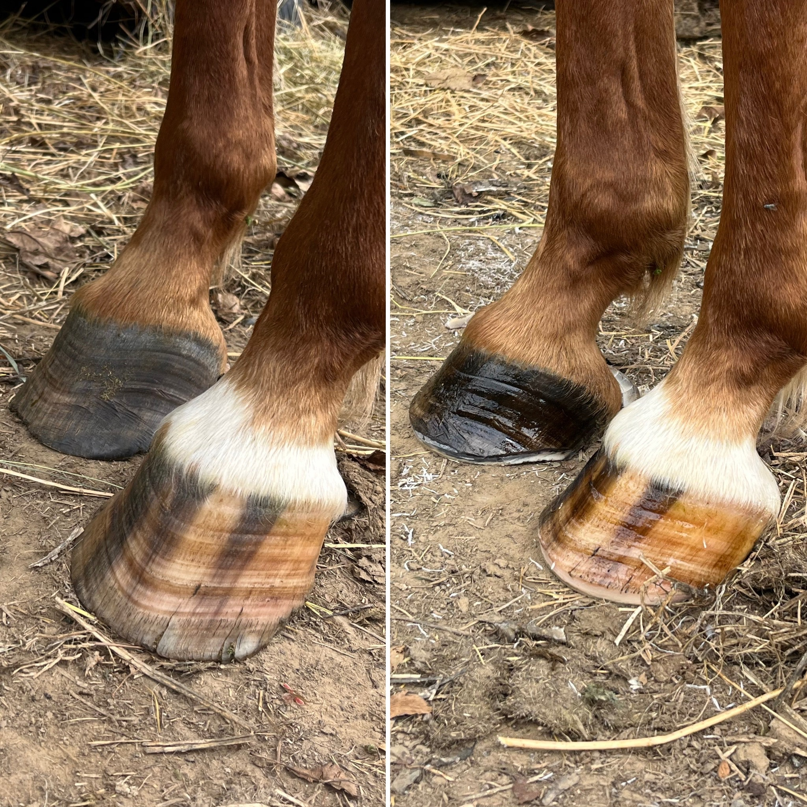

Slide 8
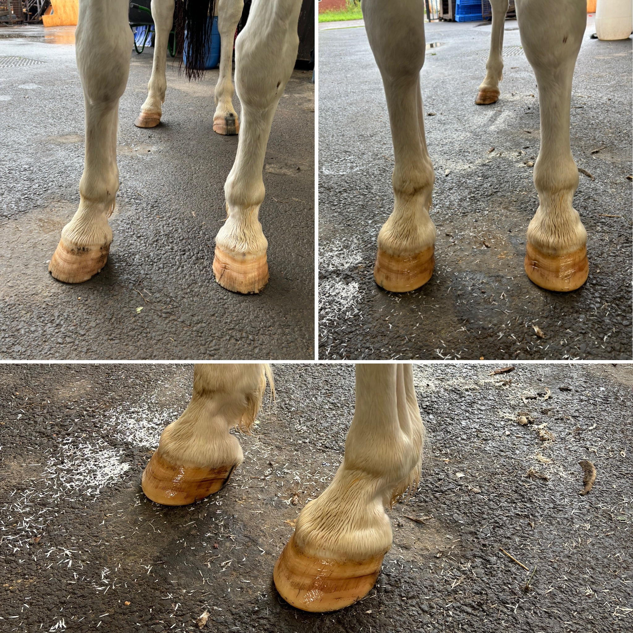

Slide 9
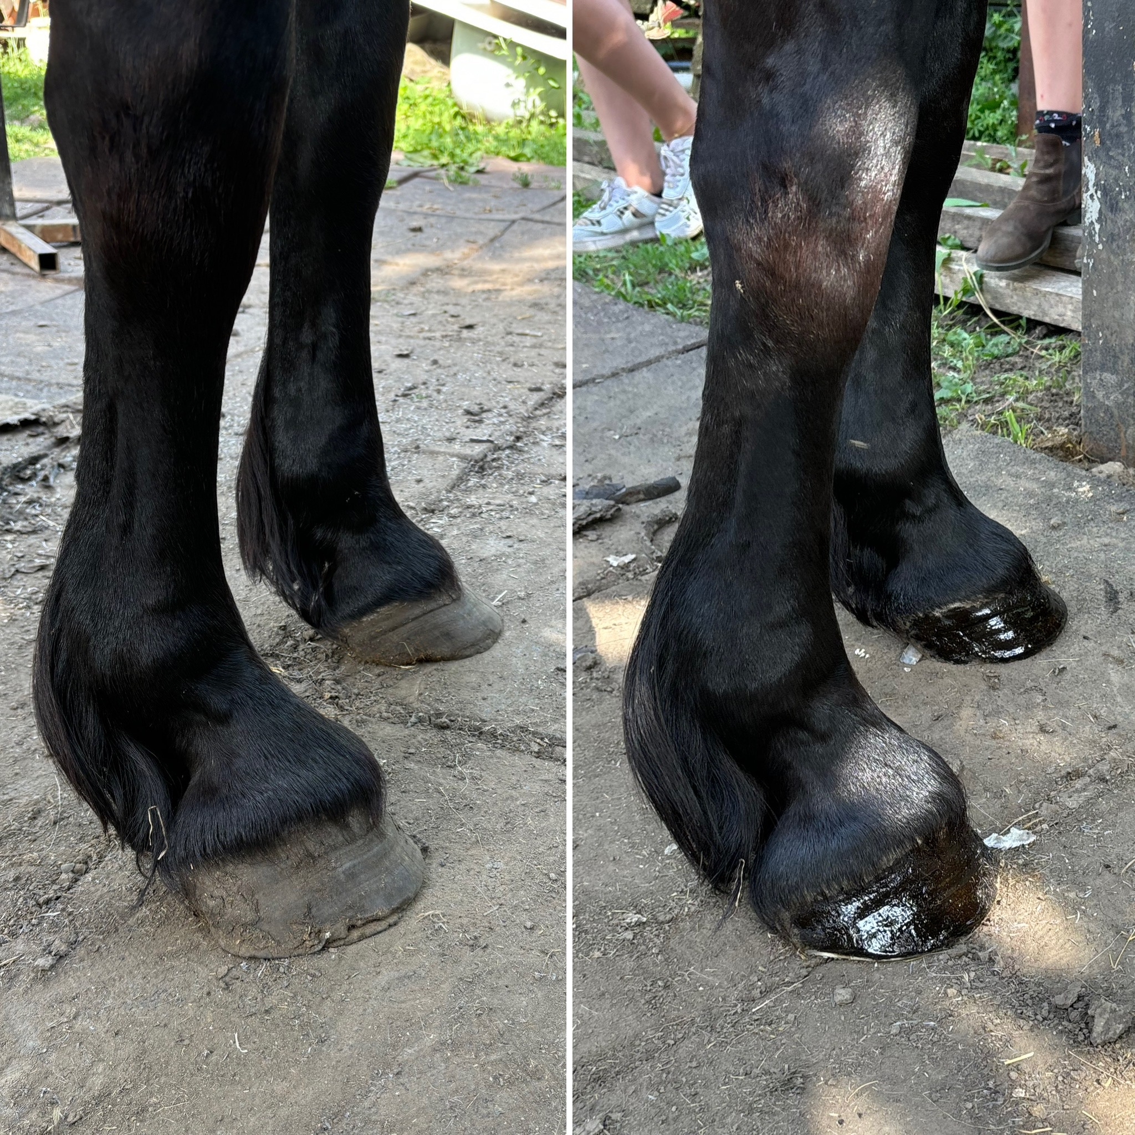

Slide 10
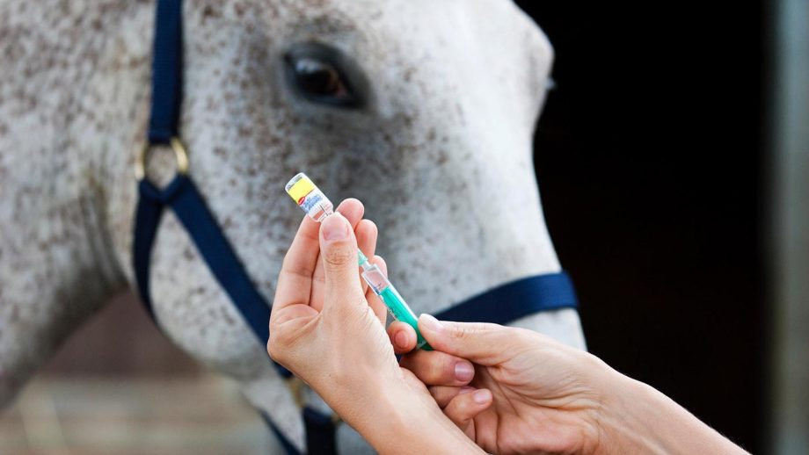
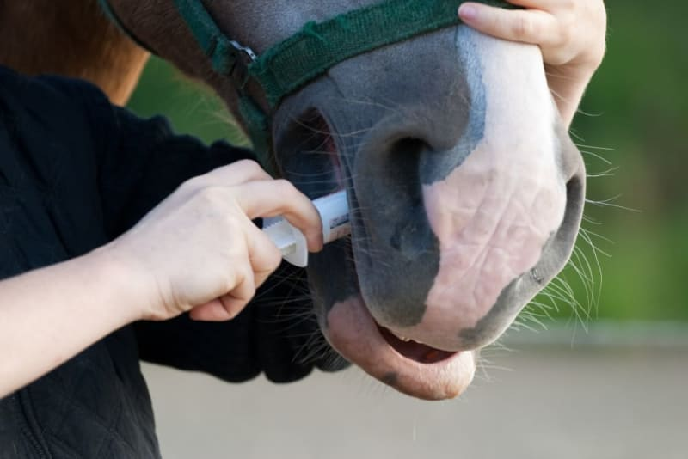
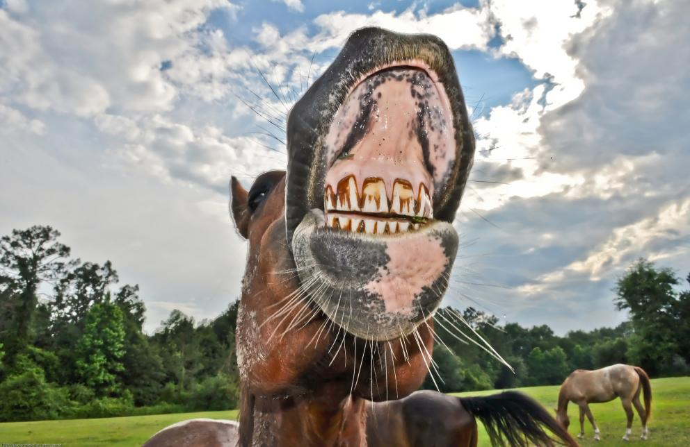
Megelőzés
SZájüreg
03
Féreghajtás
02
VÉDŐOltások
01

Slide 11
Védőoltások
immunitás: a ló immunrendszerét felkészítse a fertőző betegségekek ellen
vemhes kanca: vetélés, csikók immunitása
csikó: kolosztrummal felvett ellenanyagok
HA a kanca oltva ( ált. 4-6 hónapig)
Miért van rá szükség?
Megelőzés: betegségek, járványok, vetélés

Slide 12
Védőoltások
Magyarországon rutinszerűen alkalmazott vakcinák:
Tetanusz
Lóinfluenza
Lóherpeszvírus
Nyugat-nílusi vírus
Veszettség
Lépfene
Vírusarteritis
(Mirigykór)

Slide 13
Tetanusz
Clostridium tetani egy talajlakó baktérium
talaj felső rétegében mindenütt megtalálható
sebfertőzés - oxigén-mentes környezetben – toxint termel - idegsejtekhez kapcsolódik
A lovak különösen érzékenyek!

Slide 14
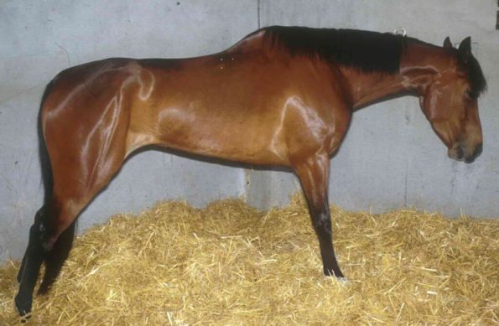
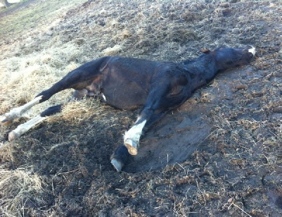
Tetanusz
Merevgörcs, merev mozgás, kemény izmok, szájzár
Érzékenyek a külvilág ingereire
Pislogóhártya előesés
„Fűrészbak-szerű” állás
Oldalfekvés, mereven lábak
Elhullás

Slide 15
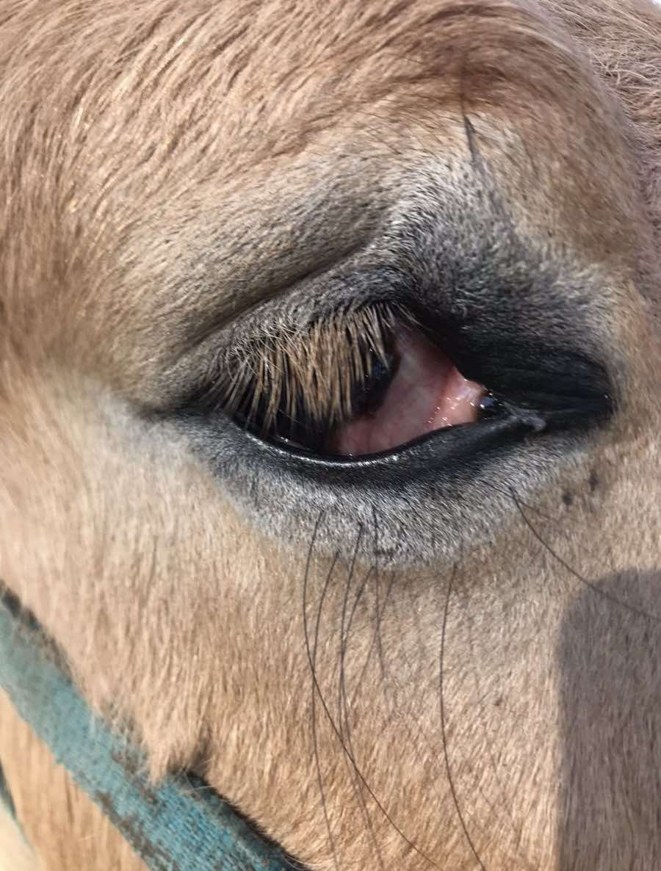
Misike
4 éves fjord mén
2023 novembere
Tetanusz oltása nincs!

Slide 16
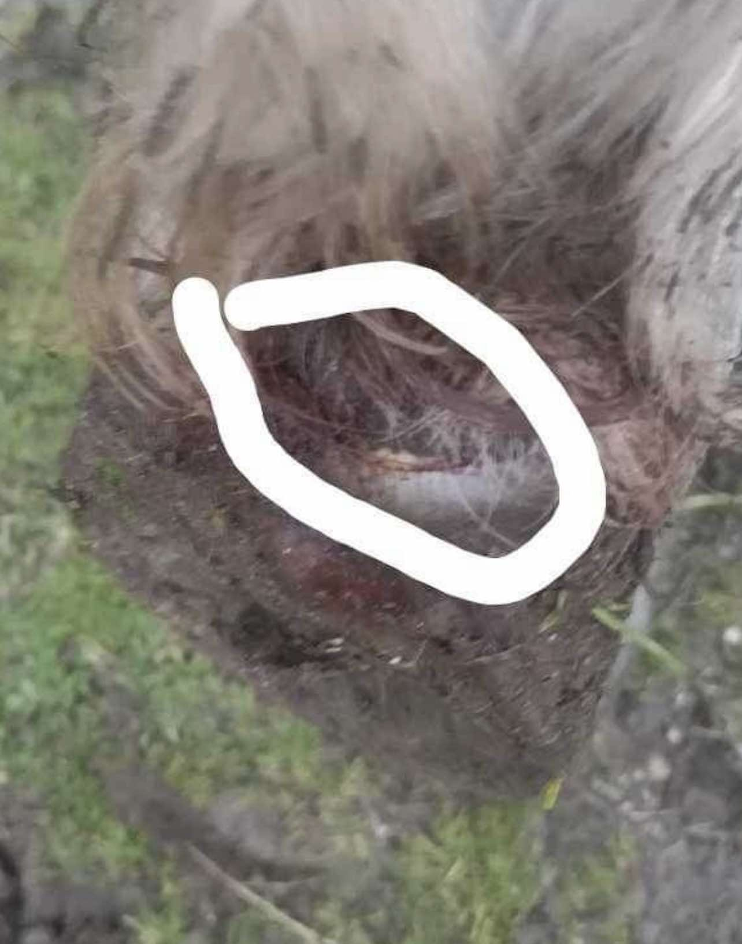
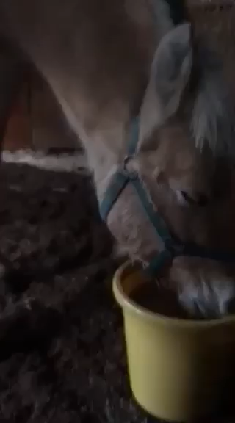

Slide 17
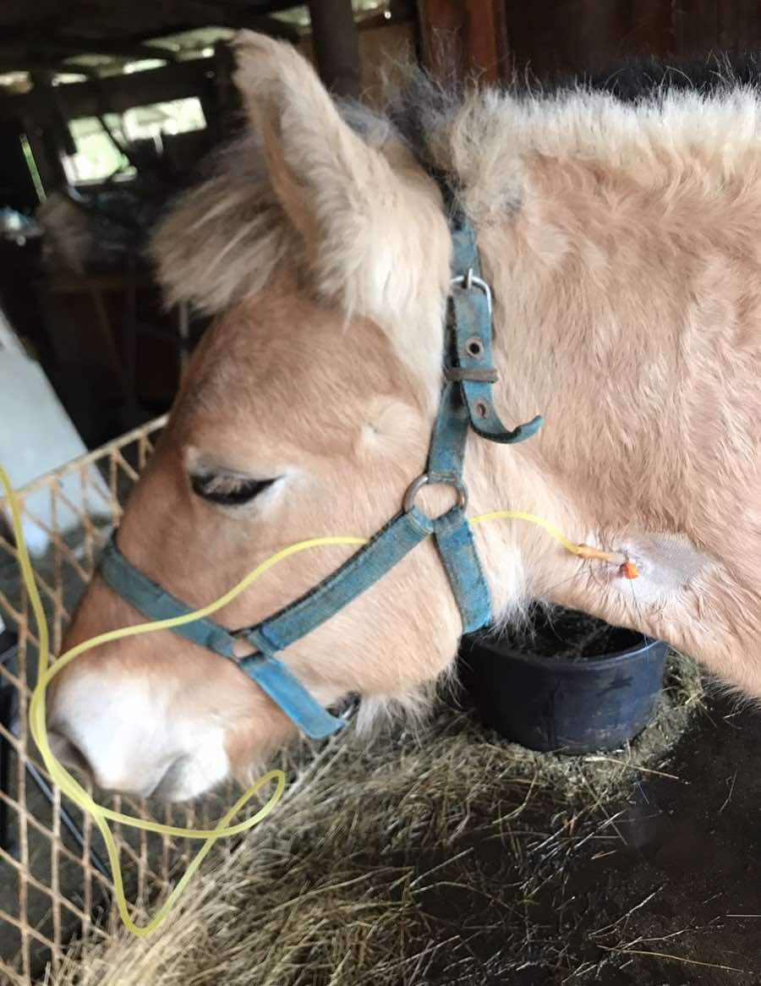

Slide 18
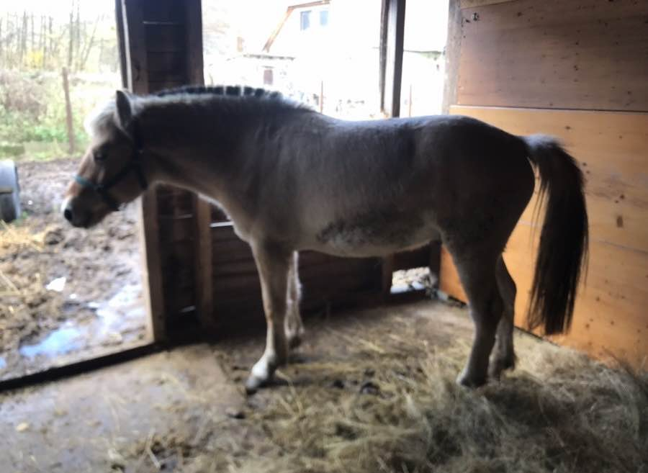
Misike

Slide 19
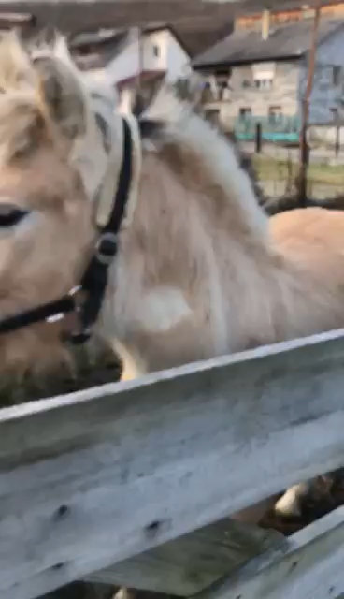
Misike

Slide 20
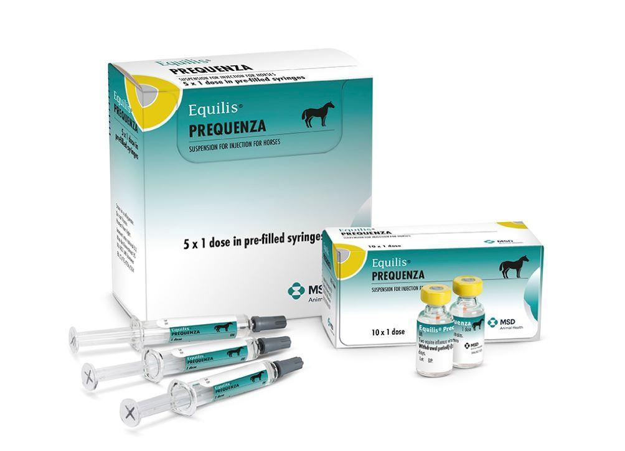
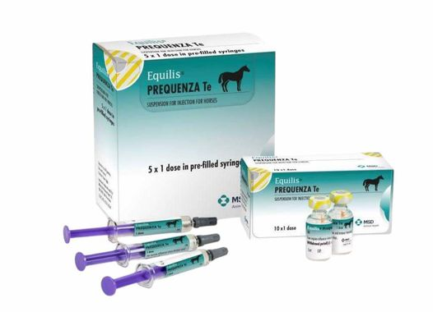
Lóinfluenza
Ragályos, gyorsan terjedő fertőző betegség
Láz, légzőszervi tüneteket
Orrfolyás , köhögés
Influenza-tetanusz kombinált

Slide 21
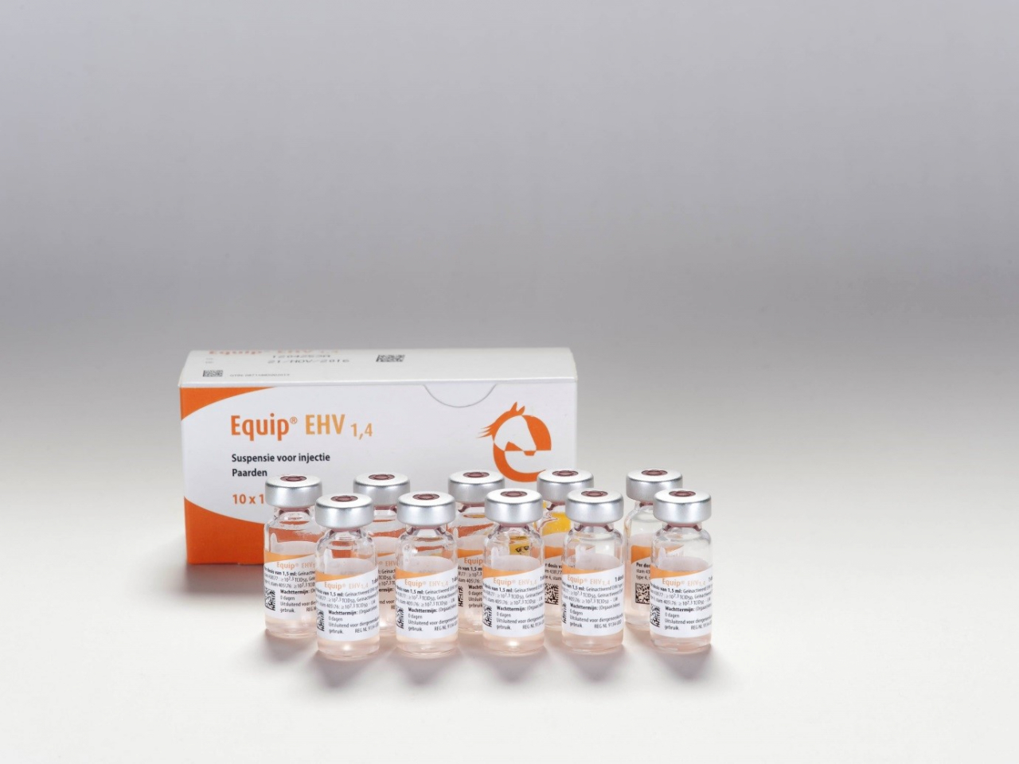
Lóherpeszvírus
Legelterjedtebb:1-es szerotípus (EHV-1)
4-es szerotípus (EHV-4)
Vetélés
Légutak-Rhinopneumontis
Idegrendszeri forma (vakcína nem)
Fertőzött lovakkal, közvetlen érintkezéssel, cseppfertőzéssel

Slide 22
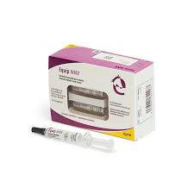
Nyugat-nílusi
West-Nile fever (WNV)
Zoonózis DE!
Vándorló madarak → szúnyogok → lovak
Láz, agy- és gerincvelő-gyulladás
Idegrendszeri tünetek, mozgászavar,
végtagok gyengesége, bénulás
Súlyos esetek: elfekvés, elhullás/eutanázia
Védőoltás, rovarirtás, szúnyogháló

Slide 23
Veszettség
Bejelentési kötelezettség!
Zoonózis
Halálos kimenetelű
Lovak esetében nagyon ritka
Fertőzött állat harapása →nyál → idegpályák→ KIR
Dörzsöli, harapdálja magát, kólikás tünetei, görcsrohamok, bénulás, nyálfolyás
Agresszív ↔ „csendes” veszettségben

Slide 24
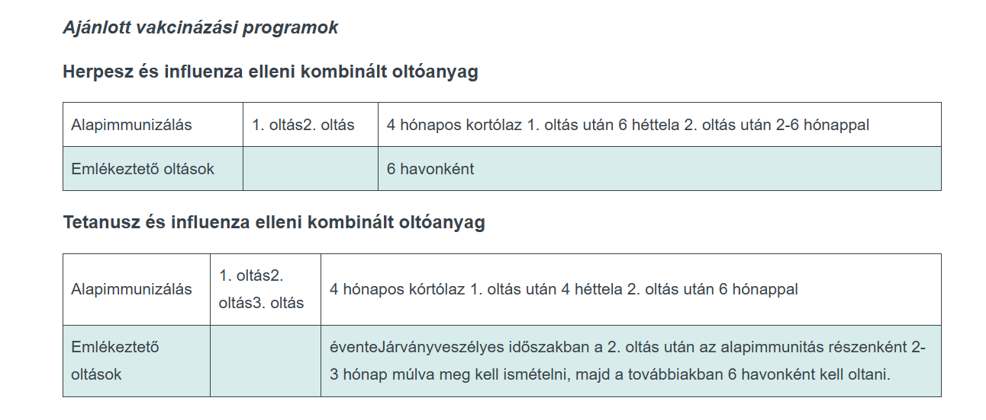
Forrás: www.msd-animal-health.hu

Slide 25
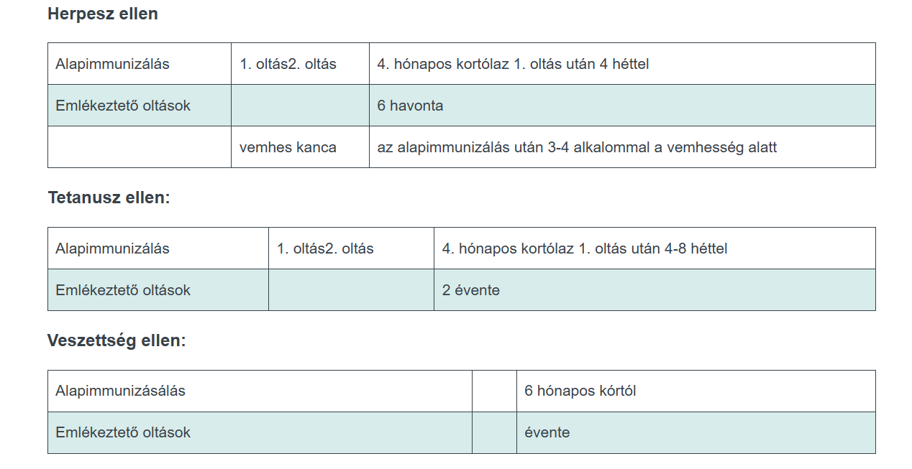
Forrás: www.msd-animal-health.hu

Slide 26
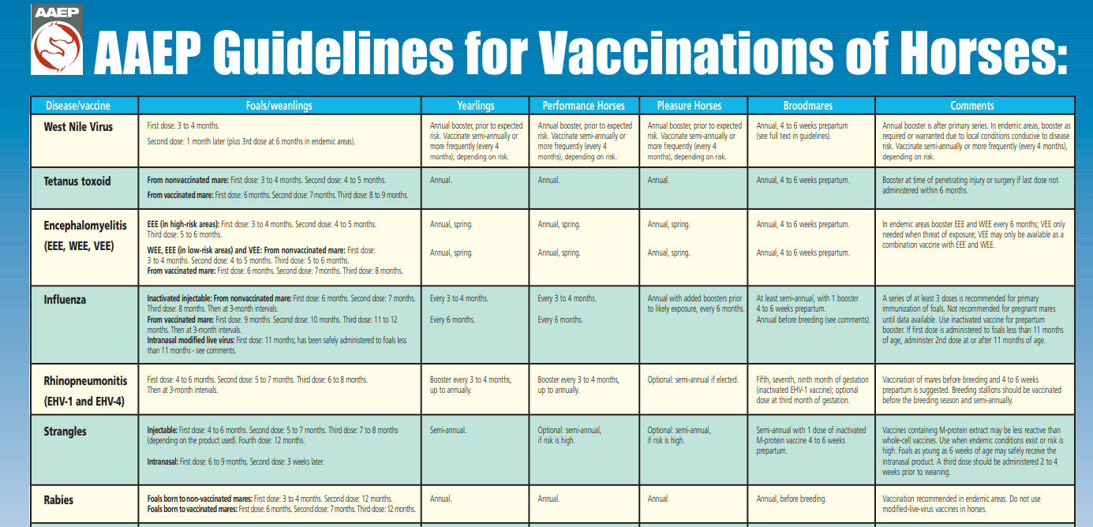

Slide 27
Lovak endoparazitózisa
Világszerte, minden lovat, minden korcsoportot érint
Kontroll nélkül
→ Gazdasági károk: takarmányértékesítés↓, súlyvesztés,
teljesítménycsökkenés
→ Állategészségügyi következmények: immunrendszer↓,
hasmenés,kólika (eltömődött béllumen,
gyulladások (bél, hashártya), stb. …

Slide 28
Lovak endoparazitózisa
Belső élősködők:
Orsóféreg - Parascaris equorum/univalens
Nagy strongylidák – Strongylus vulgaris/ equinus/ edentatus
Kis strongylidák - Cyathostominae
Galandféreg - Anoplocephala perfoliata/magna
Törpefonálféreg – Strongyloides westeri
Hegyesfarkú féreg – Oxyuris equi
Tüdőféreg- Dictyocaulus arnfieldi
Gyomorbagócs lárvák - Gasterophilus spp.

Slide 29
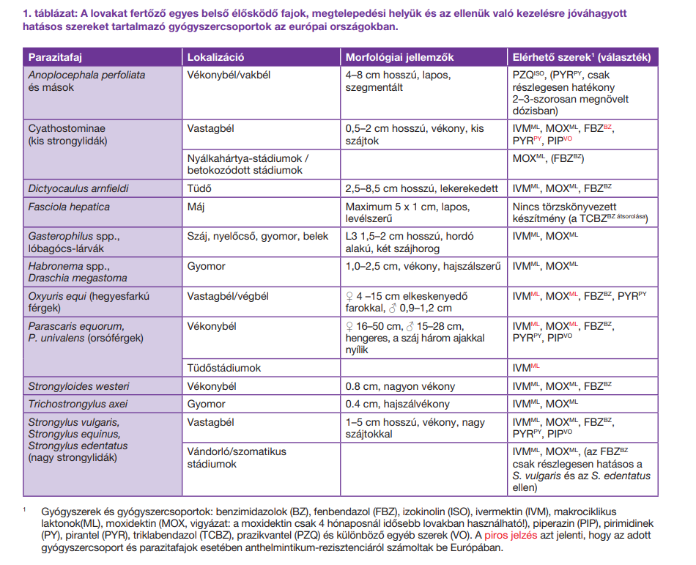
Forrás: Európai Társállatok Parazitáival foglalkozó Tudományos Tanácsadó Egyesület/) 8. számú irányelve, második kiadás – 2019. március

Slide 30
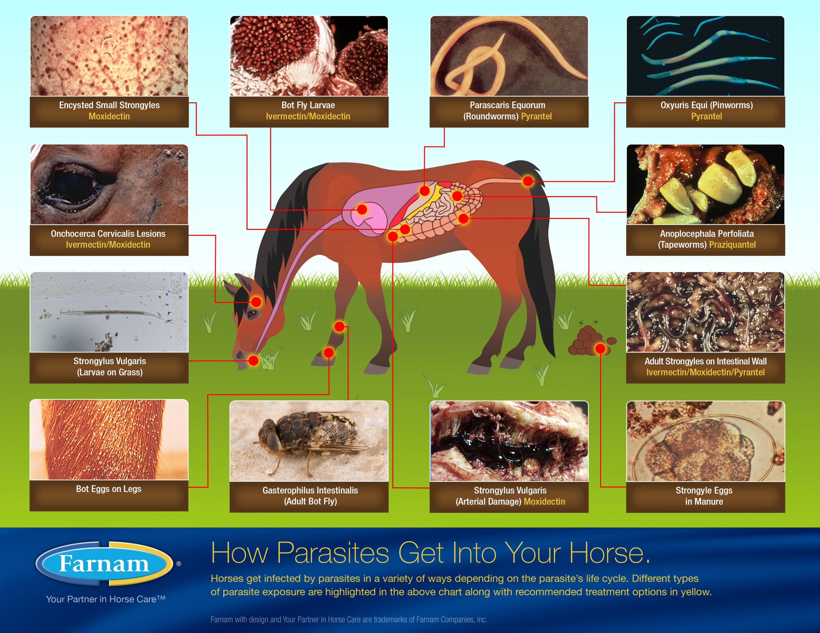

Slide 31
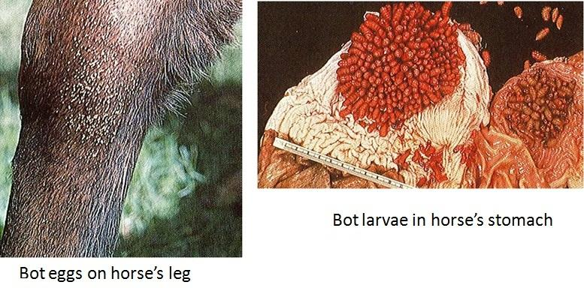

Slide 32
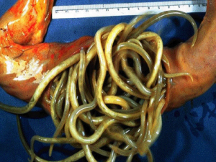
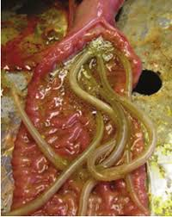
Parascaris

Slide 33
Lovak féreghajtása
Bélsárvizsgálat Fecal Egg Count (FEC) min. 1x/év
Célzott féreghajtás
Rezizsztencia→14 nap 2. FEC
Nagy számban ürítők kiszűrése:
FEC:
<200 EPG
200-500 EPG
>500 EPG

Slide 34
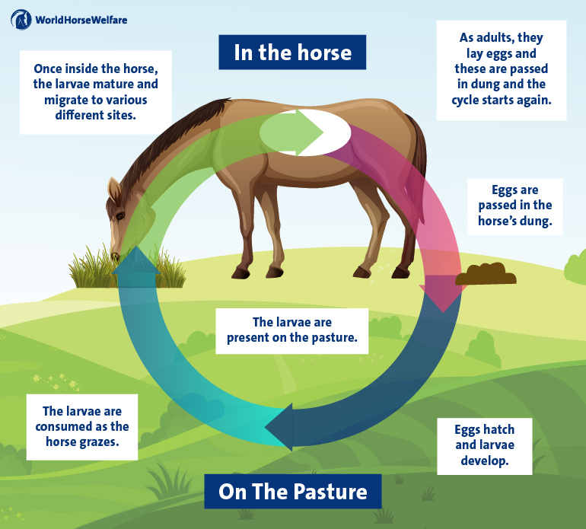
Lovak féreghajtása
Csoportos kezelés
Hatóanyag/legelő rotációja
Trágya összegyűjtése
Csikó, vemhes kancák
Tévhitek:
„Nem volt benne féreg.”
„Ezek már nem élnek.”

Slide 35
Szájüregvizsgálat

Slide 36
Vérlabor

